Slide 1
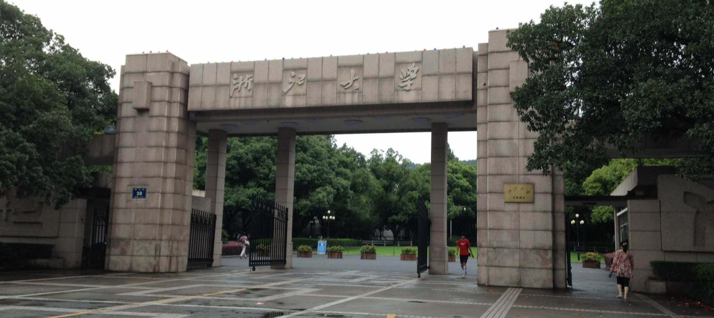
旅游管理系统
程序设计专题大作业报告
日期：2023.6.30
答辩人：郭奇然，李哲，赵益康

Slide 2
目 录
CONTENTS
1
大程序简介及需求分析
2
程序开发设计
3
部署运行和使用说明
4
工作总结及参考文献

Slide 3
大程序简介及需求分析

Slide 4

大程序简介
大程序简介
随着全球旅游业的迅速发展，管理和协调大量旅游产品变得愈发复杂和困难。传统的手工操作和纸质记录已经无法满足日益增长的业务需求。旅游业是一个涉及多个领域和环节的复杂行业，需要对各种信息进行及时、准确、安全的管理，同时还要考虑订单、管理员帮助反馈等方面的问题。旅游产品管理系统的出现，是为了解决这些问题并提升业务效率。
支持旅游产品预订，允许用户预定旅行社出售的旅游产品 ；旅游产品取消预订，允许用户取消预定旅行社出售的旅游产品；旅游产品查询，允许用户通过搜索功能查找所需的旅游产品。
旅游管理系统支持旅游产品添加，允许旅行社添加旅游产品以及命名；支持旅游产品删除，允许旅行社删除旅游产品；还能实现对旅游产品销售产品、销售数量、销售日期、销售金额的数据分析，帮助进行排序，从而提供更加个性化的服务推荐。
产品库：指存储在“Data.txt”文本文件中的所有产品信息。 用户反馈库：指存储在“Feedback.txt”文本文件中的所有用户反馈的信息。

Slide 5
需求分析之业务功能需求
业务需求
功能需求I
帮助旅行社主管实现查看产品信息，增删销售产品及其他功能，帮助用户了解产品信息，提供反馈产品帮助旅社改进产品
为了使用户能够根据需求预定产品，则用户需要能够查看旅行社正在出售的旅游产品，从而进行预购和退订，为了帮助旅行社根据用户需求改进库存产品，则用户需要能够反馈自己需要的旅游产品，包括地点、时间、旅游详情、期望价格等。
功能需求II
管理员需要对产品进行增删操作，并根据用户反馈信息调整产品，还可以直接查看产品库，对产品进行修改，同时提供和用户相同的搜索和查看排序功能。

Slide 6
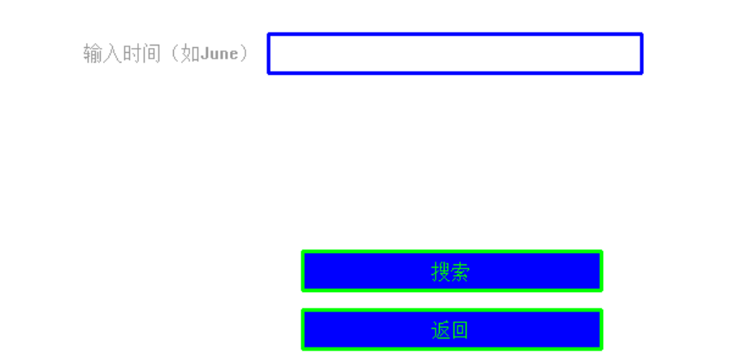
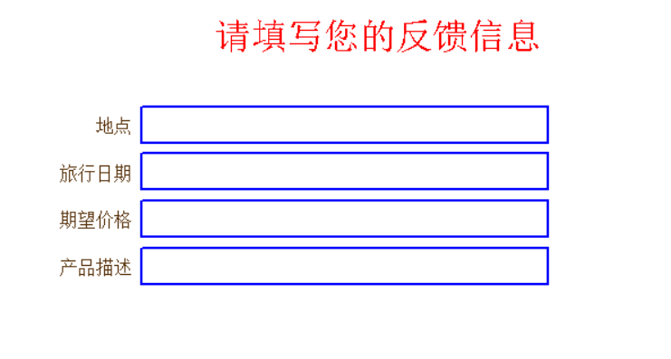
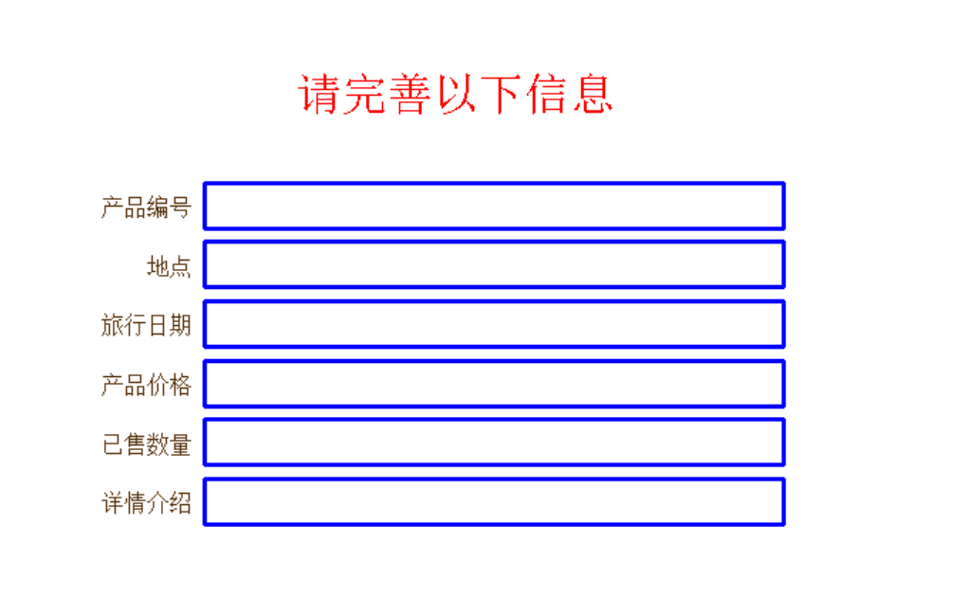
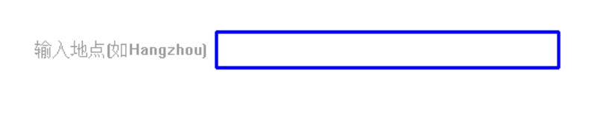
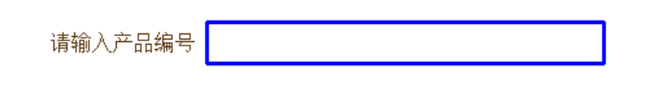


需求分析之数据及性能需求
Background and significance of the selected topic
用户需求
管理员需求
用户需要输入的数据包括搜索时输入的数据，分为地点数据和时间数据
用户需要输入预订和退订的编号
用户需要输入反馈信息，包括输入时间等信息，需要满足上面的要求
管理员增加产品需要输入产品信息
管理员删除产品需要提供序号，当产品编号为个位数，前面需要加上0
其余的排序及搜索需要输入的信息同用户
性能需求：实现的大程序在处理输入数据和显示反馈信息等方面要有同步的功能，因此此处的运行时间速度应较快，产品的销售数量及种类等数据量不宜过大，否则排序所需要的时间会过大，降低了程序的流畅性。

Slide 7
程序开发设计

Slide 8
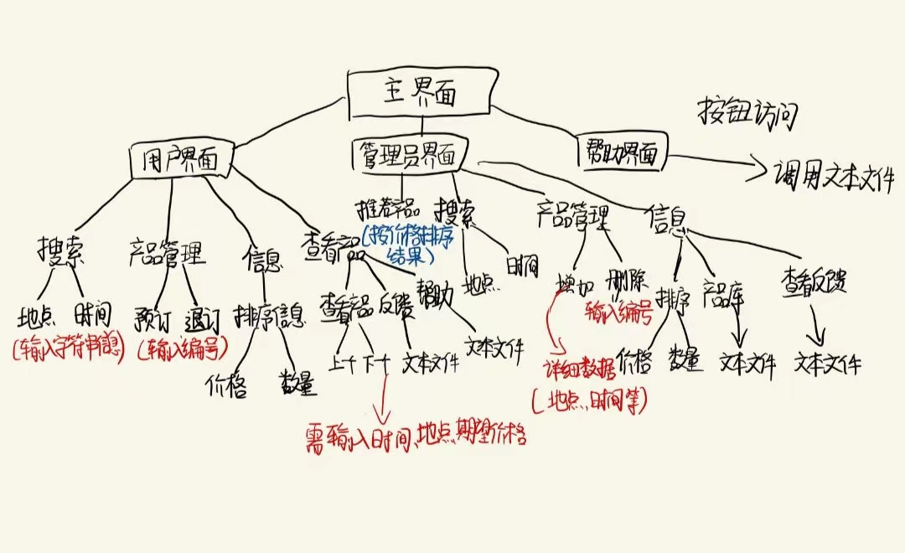
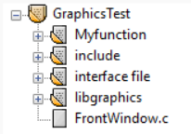
总体架构和功能模块设计
功能模块：
主界面；
用户主界面；
管理员主界面；
搜索模块；
排序模块；
产品预订/退订模块；
产品增加/删除模块；
反馈模块。
总体架构
通过主页面的按钮访问用户界面和管理员界面和查看帮助文本文件，在用户界面及管理员界面点击相应按钮进行跳转。

Slide 9
数据结构设计
旅游产品的信息用数据结构储存
产品数据结构里面信息主要通过链表进行存储
一些基础的全局变量如下
extern double x; //x坐标
extern double y; //y坐标
extern double w; //宽度
extern double h; //高度
extern double fH; //字体大小
数据结构
核心数据除了产品信息还包括反馈信息，通过文件指针进行写入Feedback.txt
我们在Functionlib中写了许多自定义函数，

Slide 10
Function.c
用户字符、鼠标、键盘响应函数
计时器启动函数
自定义函数
Product* LoadProduct();//读取产品库
Product* PreProduct();//返回上一个产品
void drawProduct(); //产品显示
void ProductSort();//产品排序
void display();//界面显示
void fprintProduct(Product* p);//重写产品库

Slide 11
主界面（Main）
函数介绍
重要参数
void drawMainButtons()，
void drawMainBox()，
void DrawleftArc()，
void DrawrightArc()
绘图相关参数：颜色，绘图坐标，大小等
状态参数：int status = 0; //记录系统状态
功能需求与实现
绘制主页面

Slide 12
用户界面（user）
函数介绍
重要参数
void drawUserMenu(){drawMenuBar，menuList}
void drawUserButtons{setButtonColors，button，system}，
void drawUserProduct{drawProduct，drawLabel}
状态参数：int Returnflag = 0;//记录界面是从用户还是管理员界面进入的搜索、预订、排序界面，0返回用户界面，1返回管理员界面
产品参数：Product* Head_Product = NULL;
Product* Search_Product = NULL;
Product* Temp_Product = NULL;
其他参数：selection, status,
功能需求与实现
绘制用户界面，实现用户操作及界面跳转

Slide 13
管理员界面（Administrater）
函数介绍
重要参数
drawAdminButtons{setButtonColors，button，system}，
drawAdminProduct{drawLabel，textbox},
drawAdminMenu(){drawMenuBar，menuList}
状态参数：int Returnflag = 0;//记录界面是从用户还是管理员界面进入的搜索、预订、排序界面，0返回用户界面，1返回管理员界面
产品参数：Product* Head_Product = NULL;
Product* Search_Product = NULL;
Product* Temp_Product = NULL;
Product* p;
其他参数：selection, status,
功能需求及实现
绘制管理员界面，实现界面跳转

Slide 14
按地点搜索界面（LocationSearch）
函数介绍
重要参数
drawLocationSearchText(){drawLabel,textbox,drawProduct}
drawLocationSearchButtons{button,LocationSearch} ,
LocationSearch
int SearchFlag = 0; //0需要输入查找信息；1将所查找内容输出；-1没有查找到相关内容
状态参数：int Returnflag = 0;//记录界面是从用户还是管理员界面进入的搜索、预订、排序界面，0返回用户界面，1返回管理员界面
功能需求及实现
绘制地点搜索界面，实现按地点搜索产品功能

Slide 15
按时间搜索界面（DateSearch）
函数介绍
重要参数
drawDateSearchText(){drawLabel,textbox,drawProduct}
drawDateSearchButtons{button,DateSearch} ,
DateSearch
int SearchFlag = 0; //0需要输入查找信息；1将所查找内容输出；-1没有查找到相关内容
状态参数：int Returnflag = 0;//记录界面是从用户还是管理员界面进入的搜索、预订、排序界面，0返回用户界面，1返回管理员界面
功能需求及实现
绘制时间搜索界面，实现按旅行时间搜索产品功能

Slide 16
预订产品界面（Reserve）
函数介绍
重要参数
drawReserveText{drawLabel，textbox，sprintf，}
drawReserveButtons{button，Judgestatus}，ReserveProduct;
int ReserveFlag = 0;0处于输入产品编号界面，1表示预定成功界面，2表示已经预订过产品；-1处于找不到产品界面
char ReserveNum[10] = "";
results, ，status,Head_Product,Product* m
功能需求及实现
绘制预订产品界面，实现用户预订产品功能

Slide 17
退订产品界面（Unsubmit）
函数介绍
重要参数
drawUnsubText{drawLabel，textbox，sprintf，}
drawUnsubButtons{button，Judgestatus}，UnsubscribeProduct;
int UnsubFlag = 0;//0处于输入产品编号界面，1表示退订成功界面，2表示未预订过该产品；-1处于找不到产品界面
char UnsubNum[10] = "";
results, ，status,Head_Product,Product* m
功能需求及实现
绘制退订界面，实现用户退订产品操作

Slide 18
排序界面（Sort）
函数介绍
重要参数
drawSortText{drawLabel，textbox，sprintf，}
drawSortButtons{button，Judgestatus}，
ProductSort，
int OrderWay;//1表示按价格排序，2表示按销量排序
int OrderFlag = 0;
Order_Product，Head_Product，status , Temp_Troduct
功能需求及实现
绘制排序界面，实现产品排序操作

Slide 19
新增产品界面（Add）
函数介绍
重要参数
void drawAddText{drawLabel,textbox,sprintf} void drawAddButtons{button,AddProduct}
AddProduct;
int NewAddFlag = 0;//0处于输入产品编号界面，1处于成功界面，-1处于产品编号重复界面
results，AddDate，status，Head_Product，Product* m
功能需求及实现
绘制新增产品界面，实现管理员在产品库中新增产品

Slide 20
删除产品界面（Delete）
函数介绍
重要参数
drawDeleteText{drawLabel,textbox,sprintf} drawDeleteButtons{button,DeleteProduct}
DeleteProduct;
int DeleteFlag = 0;//0处于输入产品编号界面，1处于删除成功界面，-1处于产品编号不存在界面
char DeleteNum[10] = "";
results，DeleteNum，status，Head_Product，Product* m
功能需求及实现
绘制删除产品界面，实现管理员删除产品库中产品信息功能

Slide 21
产品反馈界面（Feedback）
函数介绍
重要参数
void drawFeedText()
void drawFeedButtons()
void FeedProduct(char* Location, char* Date, char* Price, char* Information)
int NewFeedFlag = 0;//0处于输入反馈界面，1处于成功界面，-1处于产品编号重复界面
Results,status，Head_Product，Product* m
功能需求及实现
绘制删除产品界面，实现管理员删除产品库中产品信息功能

Slide 22
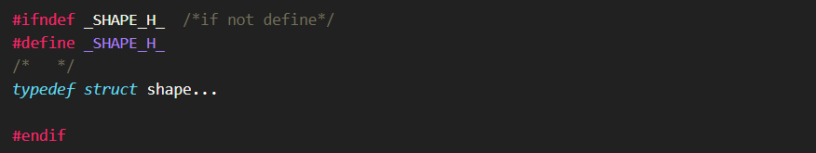
Myfunction文件夹
FunctionLib.c/FuncionLib.h——其中定义的函数用于实现读取、修改、传递数据等操作。
文件包含的实现步骤：
1）点击dev中的项目属性图标，进入后选择“包含文件目录”。
2）输入“./include”,“./Myfunction”等。
3）点击“确定”，关闭界面。
4）需要在某个.c文件中使用其他文件定义的函数时，将对应的.h文件include进来即可，自定义的.h文件用“”，系统自带的.h文件用<>。
头文件保护：
#define语句可在C语言中提供头文件保护作用，作用为防止头文件重复包含导致的编译错误或符号重定义问题。每个.h文件都应使用头文件保护机制，一般定义方式为_(文件名大写)_，如shape.h头文件保护写为_SHAPE_。
外部变量与外部函数：
在程序中通常外部变量为各个模块之间传递的参数，在本程序中有SearchFlag, status, ReserveFlag, UnsubFlag, NewFeedFlag等。
切换不同界面主要由status变量控制。

Slide 23
部署运行和使用说明

Slide 24
部署运行和使用说明
编译安装
运行测试
解压“Travel Agency.zip”文件
打开Graphics.Test.dev,进入Devc++等编译器
选择运行中的编译运行
等待一定时间后进入程序
1.用户功能测试：
进入反馈界面，开始时发现是直接复制管理员界面的添加产品界面，多出了产品编号等信息需要填写，从而找到此处需要修改
2.管理员功能测试：测试增加和删除产品
用户使用手册
运行程序，进入主页面可以依据身份选择不同功能，分为旅客和旅社管理员，还可以选择查看帮助，了解操作要点及功能介绍。如果选择用户登录，则会显示产品信息，可以选择查看上一个或下一个产品详细信息；左上方的快捷功能包括搜素、预订退订以及查看排序结果，需要注意的是，在输入地点或者序号时需满足数据要求输入展示产品编号，如果没有预定过则显示成功预定，可在这里退订也可在左上角产品管理选择退订；若已经预定，则显示重复预订如果选择登录管理员模式：
进入如下界面，可以看到按照销售数量的推荐产品。可以增加和删除旅游产品，还可以查看管理员须知

Slide 25
工作总结及参考文献

Slide 26
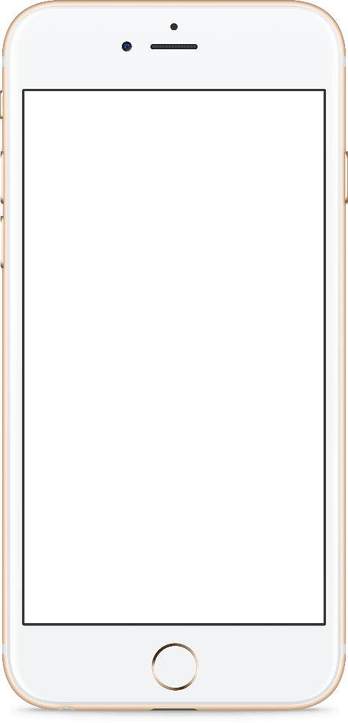
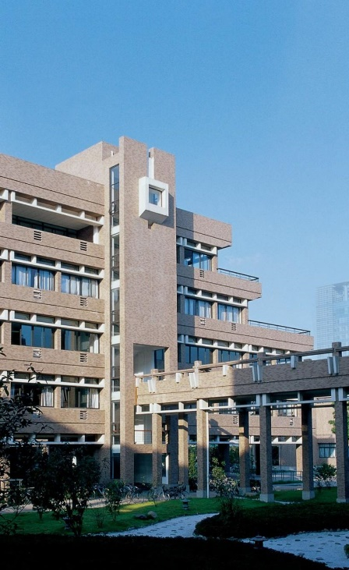
工作总结
旅游产品管理系统的开发计划可以按照以下步骤进行：
1.需求分析阶段：确定管理系统应该实现的功能需求、数据需求等需求。
2.制定计划阶段：估算各模块完成所需时间，合理安排进度
3.编写代码阶段：利用所学知识与网络资源，一步步编写系统。
4.运行测试阶段：对编写成功的系统进行测试，排除所有bug。
Paper Summary
任务分工
组员一完成系统主题思路及架构，组员二实现具体函数功能、组员三进行代码优化及界面优化。
难点与解决
1） 组员一对排序功能的实现产生了疑问
通过搜索网络知识学习改进
2）组员二对数据之间的相互传输产生疑问
在不同文件定义相应的全局变量，从而实现数据传递
3）组员三发现部分bug
交流并解决产生的bug
1） 组员一对排序功能的实现产生了疑问
通过搜索网络知识学习改进
2）组员二对数据之间的相互传输产生疑问
在不同文件定义相应的全局变量，从而实现数据传递
3）组员三发现部分bug
交流并解决产生的bug

Slide 27
工作总结
挑战点：如何实现产品库及文本文件的更新。
应用知识点：需要应用链表和指针对产品信息进行访问和修改、删除等操作；还需要用到txt的建立和使用。
开发亮点是增强了使用对象之间的交互功能，可以通过用户反馈来帮助改进产品库，这与实际生活的需求联系紧密，增强了程序的实用性。
2023年5月17日：确立选题并开始准备相应知识学习
2023年5月28日：完成主界面设计，并实际其他界面
2023年6月7日：实现数据跳转双向链表
2023年6月14日：完善反馈功能

Slide 28
收获感言及自我评价
团队在实现项目程序的过程中，主要遇到的困难是变量数据的传输和连接方式，如果没有沟通好，那么就会造成变量定义混乱和数据传输的不正确，因此在这一个过程中要足够细心仔细；
在调用图形库函数实现界面的时候，需要提前学习各个函数的功能和调用方式，免得开始写程序的时候一边找一边写，还容易造成不经意的标点和语法错误，造成系统无法成功编译。
在一起进行修正的过程中，尽量对文件进行备份，否则如果直接在程序进行修改，可能会让之前的程序也出现语法错误。

Slide 29
《C语言程序设计》，何钦铭、颜晖
CSDN旅游管理系统https://blog.csdn.net/CRH1129/article/details/106686387
参考文献
references

Slide 30
感谢老师批评指正
日期：2023.6.30
答辩人：郭奇然，李哲，赵益康

